Slide 1
API & CRUD
PHP , JavaScript , MySql , Json
ELKHOTFI MINA

Slide 2
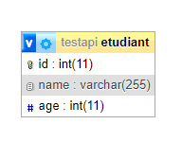
Prérequis
Create >>Insert :
function insererEtudiant($arraydonnees) {
$query = "INSERT INTO etudiant (name, age) VALUES ('$name', '$age')"; }
Read >>Select :
function SelectEtudiant() {
$query = “Select * from etudiant"; }
Update :
function UpdateEtudiant() {
$query = "UPDATE etudiant SET name = '$name', age = ‘$age' WHERE id = '$id'"; }
Delete :
function DeleteEtudiant() {
$query = "DELETE from etudiant where id ='$id'";
}
CRUD en Base de donnee

Slide 3
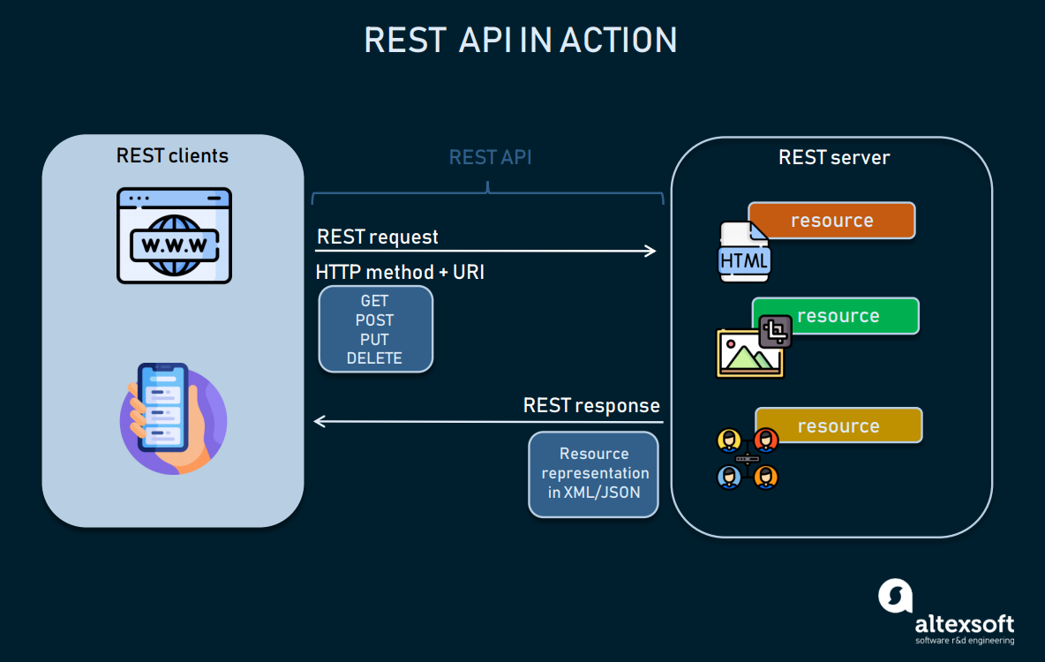
Introduction aux API REST CRUD
Qu'est-ce qu'une API REST ?

Slide 4
Les principaux principes de REST
Ressources : Les données sont représentées comme des ressources, qui peuvent être des objets, des documents ou d'autres types de données.
URI (Uniform Resource Identifier) : Chaque ressource est identifiée par une URI unique qui permet de la localiser.
Méthodes HTTP : Les opérations sur les ressources sont définies par les méthodes HTTP standard, notamment GET (pour récupérer des données), POST (pour créer de nouvelles ressources), PUT (pour mettre à jour des ressources existantes) et DELETE (pour supprimer des ressources).
Représentation des données : Les données sont représentées dans un format standard tel que JSON ou XML, ce qui permet une communication facile entre les différents systèmes.
RESSOURCES
URI
METHODES HTTP
REPRESENTATION DES DONNEE

Slide 5

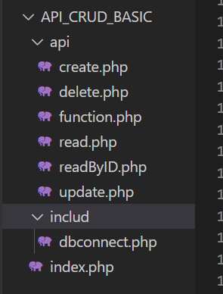
Projet
Outils de développement :
Postman
Éditeur de texte : VS
Navigateur
Environnement de développement local :Xamp
"Le projet demo est une application qui illustre le fonctionnement des opérations CRUD (Create, Read, Update, Delete) à travers une API (Interface de Programmation d'Applications) en PHP. Il permet d'ajouter, de lire, de mettre à jour et de supprimer des étudiants de la base de données, en utilisant des requêtes HTTP."
Arborescence des fichiers :
Table etudiant en MySQL :

Slide 6
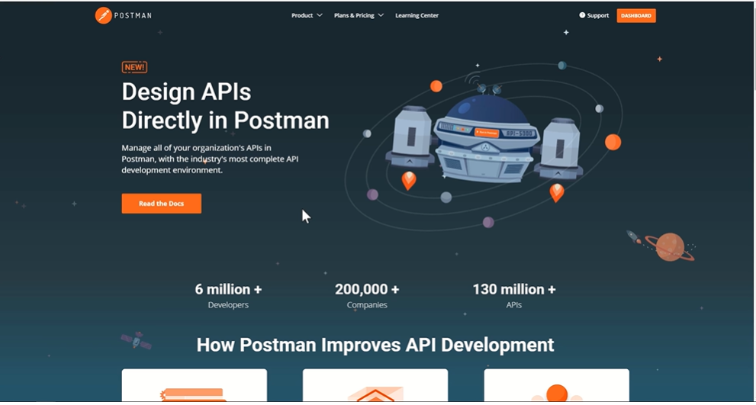
Postman
Demo
Postman est un outil de développement d'API qui permet aux développeurs de tester, déboguer et documenter les API

Slide 7

URI (Uniform Resource Identifier)
Read.php : http://localhost/API_CRUD_BASIC/api/Read.php
ReadByID.php : http://localhost/API_CRUD_BASIC/api/ReadByID.php
CreateEtudiant.php : http://localhost/API_CRUD_BASIC/api/CreateEtudiant.php
UpdateEtudiant.php : http://localhost/API_CRUD_BASIC/api/UpdateEtudiant.php
DeleteEtudiant.php : http://localhost/API_CRUD_BASIC/api/DeleteEtudiant.php
EXEMPLE :
Postman
EXEMPLE :
index.php

Slide 8
Les ressources
Read.php : Ressource pour obtenir la liste des étudiants.
ReadByID.php : Ressource pour obtenir un étudiant spécifique en fonction de son ID.
Create.php : Ressource pour créer un nouvel étudiant.
Update.php : Ressource pour mettre à jour les informations d'un étudiant existant.
Delete.php : Ressource pour supprimer un étudiant.

Slide 9
Les opérations CRUD
Create (POST) : Explication de l'ajout d'un nouvel étudiant avec le fichier Create.php
Read (GET) : Récupération de la liste des étudiants avec Read.php
Update (PUT) : Modification des données d'un étudiant avec Update.php
Delete (DELETE) : Suppression d'un étudiant avec Delete.php

Slide 10
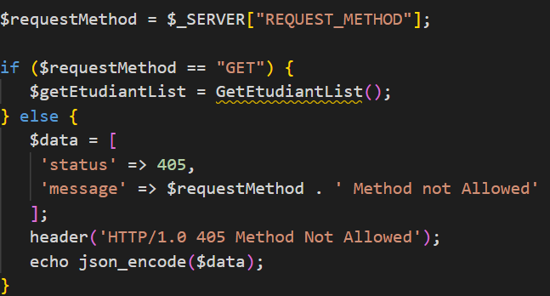
DEMO >> Read (GET)
Read (GET) : Récupération de la liste des étudiants avec Read.php
Ce code PHP vérifie si la méthode de requête HTTP est GET. Si c'est le cas, il récupère la liste des étudiants. Sinon, il renvoie un message d'erreur indiquant que la méthode de requête n'est pas autorisée.

Slide 11
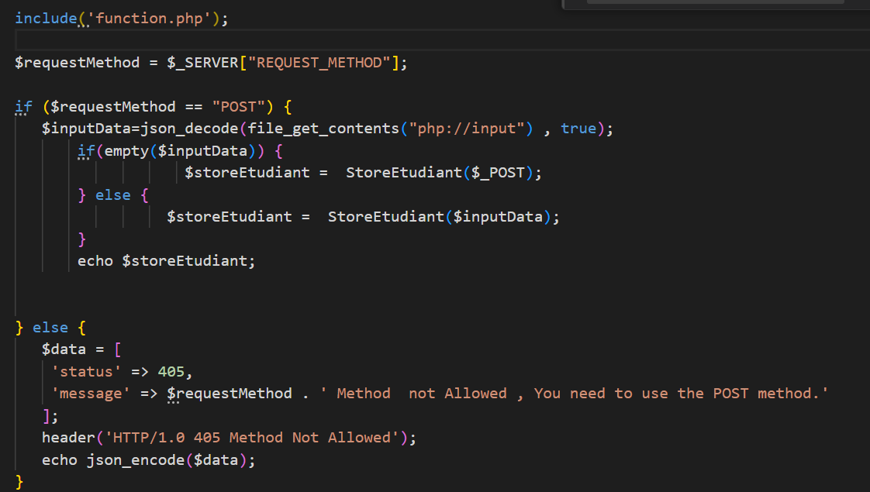
DEMO >> Create (POST)
Create (POST) : Explication de l'ajout d'un nouvel étudiant avec le fichier Create.php
il vérifie si la méthode de requête HTTP est POST. S'il s'agit d'une requête POST, il récupère les données de la requête (soit à partir de $_POST ou du corps de la requête HTTP s'il est au format JSON), puis il appelle la fonction StoreEtudiant() avec ces données et affiche le résultat.

Slide 12
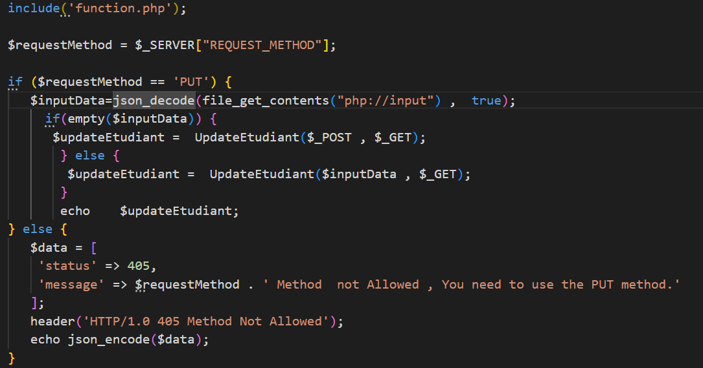
DeMO >> Update (PUT)
Update (PUT) : Modification des données d'un étudiant avec Update.php
Il vérifie si la méthode de requête HTTP est PUT. Si c'est le cas, il récupère les données de la requête (soit à partir du corps de la requête HTTP s'il est au format JSON, soit à partir des variables $_POST et $_GET), puis il appelle la fonction UpdateEtudiant() avec ces données et affiche le résultat.

Slide 13
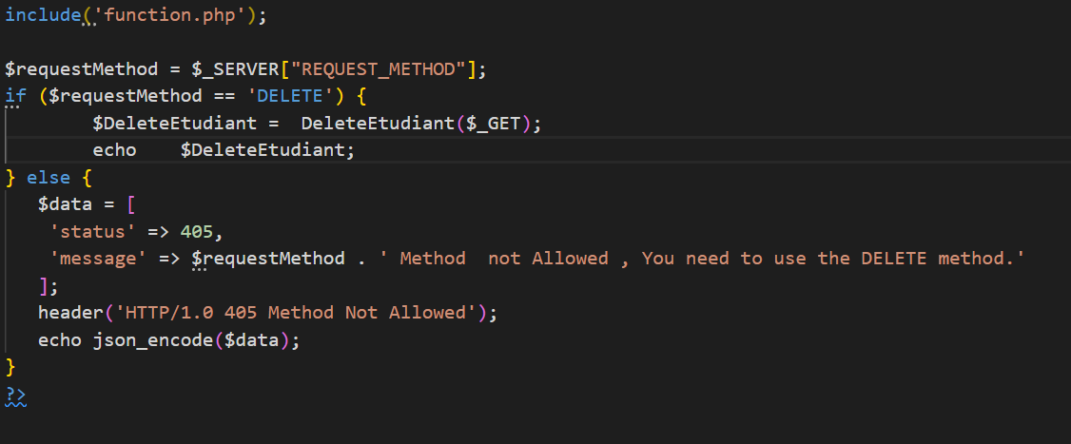
DeMO >> Delete (DELETE)
Delete (DELETE) : Suppression d'un étudiant avec Delete.php
il vérifie si la méthode de requête HTTP est DELETE. Si c'est le cas, il appelle la fonction DeleteEtudiant() avec les données de la requête (l'ID de l'étudiant à supprimer passé en paramètre GET), puis affiche le résultat.

Slide 14
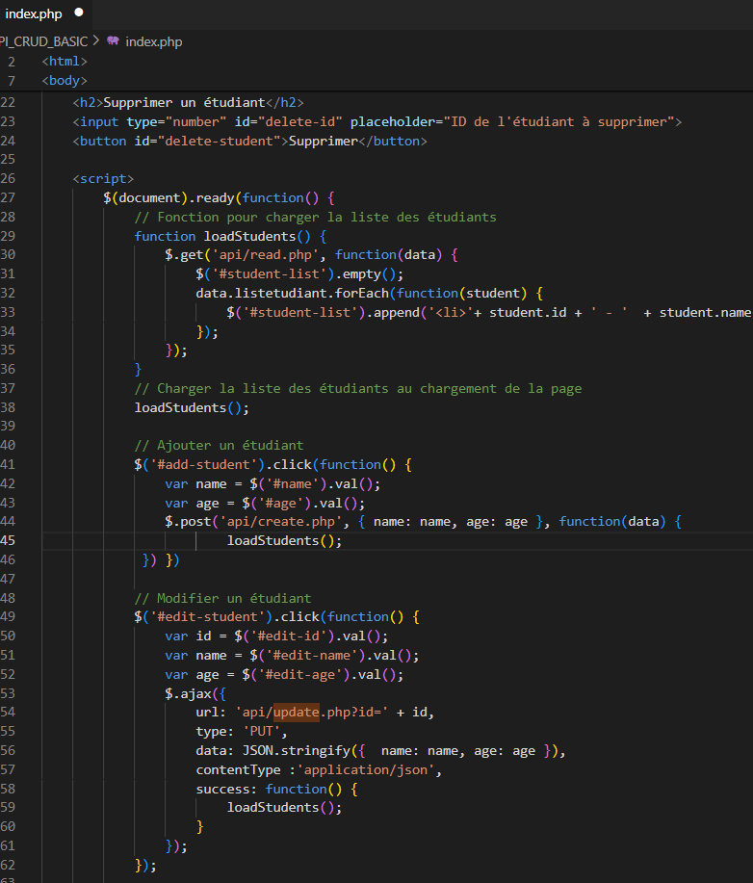
interface utilisateur
Index,php : jQuery , Ajax pour communique avec le server

Slide 15
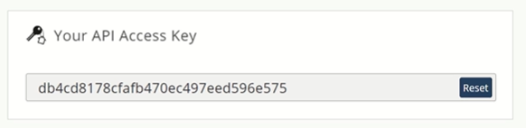
Authentification
L'authentification basique est la plus simple des authentifications ! Elle nécessite un nom d'utilisateur et un mot de passe.
L'authentification l'API par une clé unique
OAuth2 est un protocole d'autorisation qui permet aux utilisateurs d'autoriser des applications tierces à accéder à leurs données sans divulguer leurs identifiants. Il est souvent utilisé pour l'authentification et l'autorisation dans les API Web.

Slide 16
Les tokens
JWT (JSON Web Tokens) : Ce sont des tokens auto-suffisants qui contiennent des informations sur l'utilisateur et des métadonnées, cryptées et signées. Ils sont utilisés pour l'authentification et l'autorisation.
Tokens d'accès OAuth : Ils sont utilisés dans le cadre du protocole OAuth pour autoriser les applications tierces à accéder aux ressources protégées par l'API. Ces tokens ont une durée de validité limitée et peuvent être rafraîchis.
>>Pour utiliser un token dans une API, l'application cliente doit généralement inclure ce token dans les en-têtes des requêtes HTTP vers l'API. L'API vérifie ensuite ce token pour authentifier et autoriser l'accès à la ressource demandée.
sont des jetons d'authentification utilisés pour sécuriser les appels aux API. Ils permettent d'authentifier et d'autoriser les utilisateurs ou les applications à accéder aux ressources protégées par l'API.

Slide 17

"A vous de jouer !"

